Slide 1

Nervová tkáň
Dle počtu výběžků, dle délky axonu, dle mediátorů, dle zapojení/funkce, dle velikosti
Neurony
Gliové buňky
CNS: oligodendrocyty, astrocyty, ependymové buňky, mikroglie
PNS: satelitové (plášťové) buňky, Schwannovy buňky

Slide 2
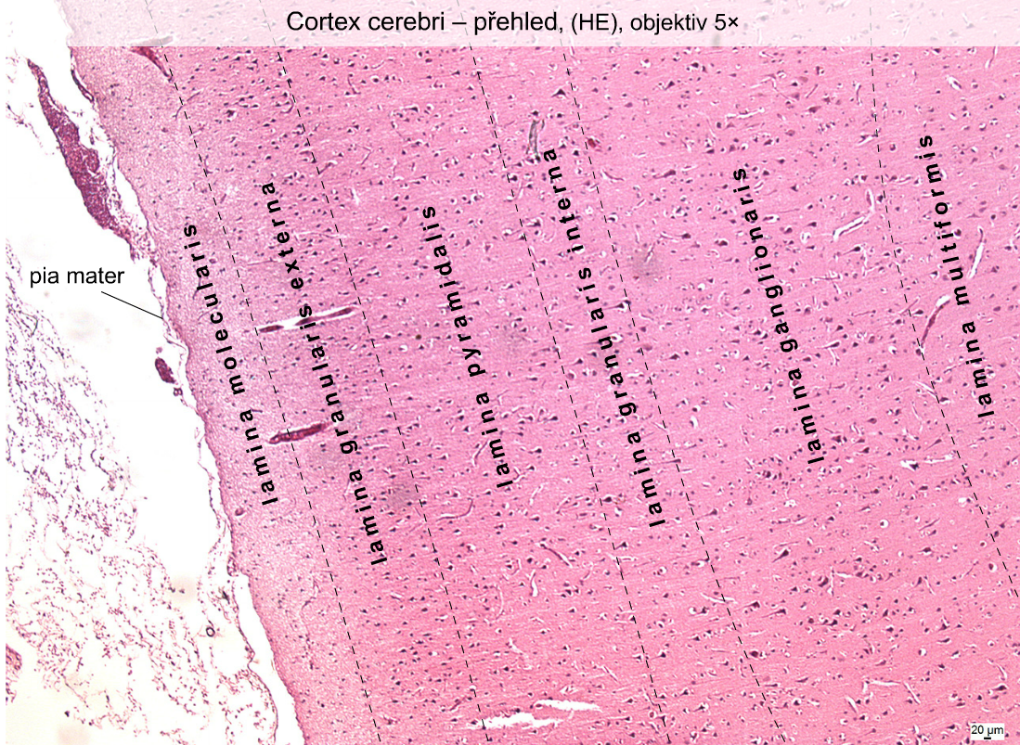

Slide 3
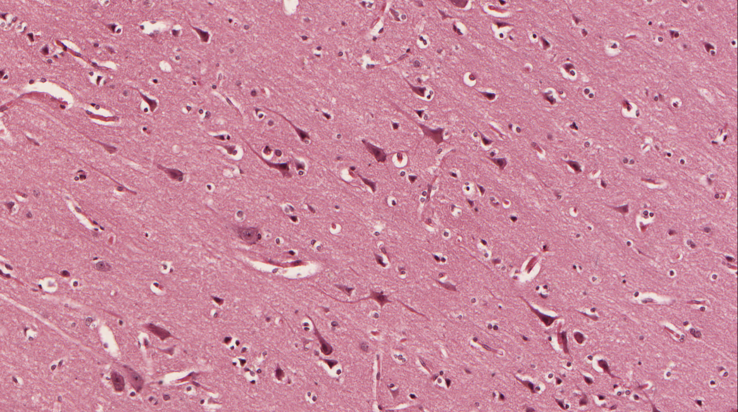
Cortex cerebri – Pyramidové buňky – multipolární neurony

Slide 4
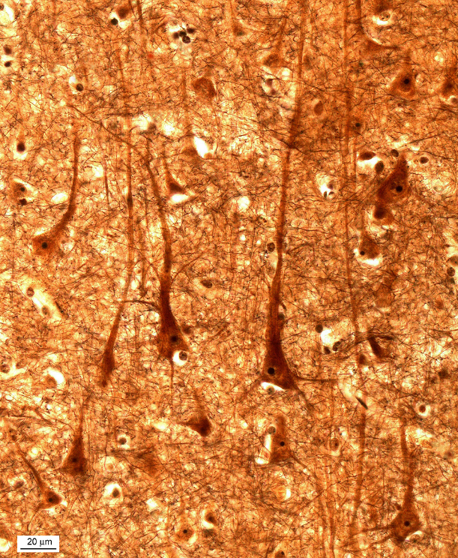
Cortex cerebri – Pyramidové buňky – multipolární neurony

Slide 5
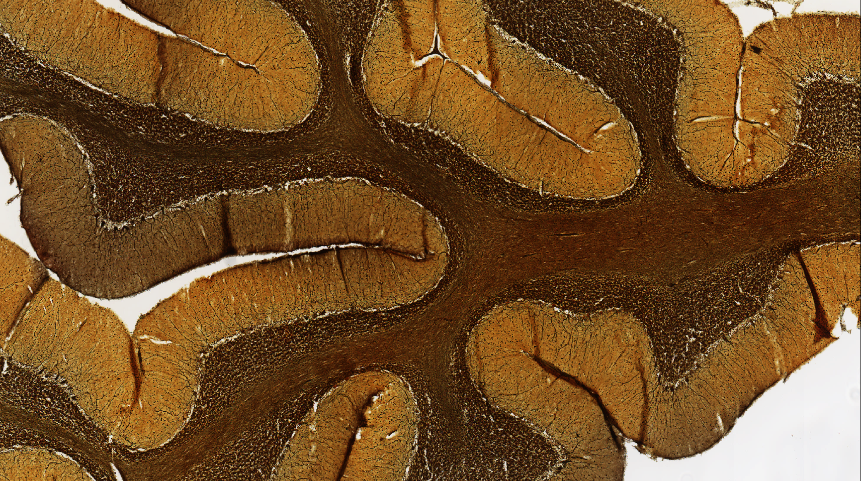
Cerebellum

Slide 6
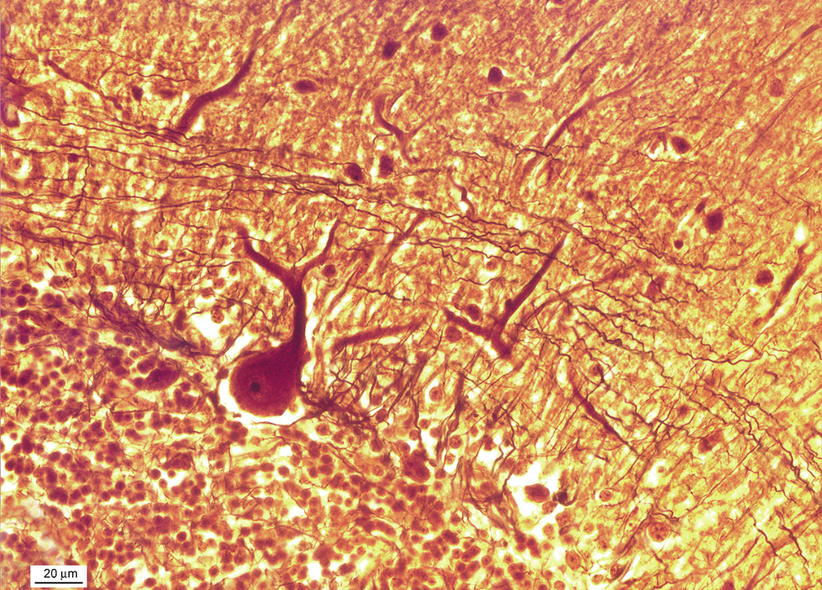
Cerebellum - Purkyňova buňka

Slide 7
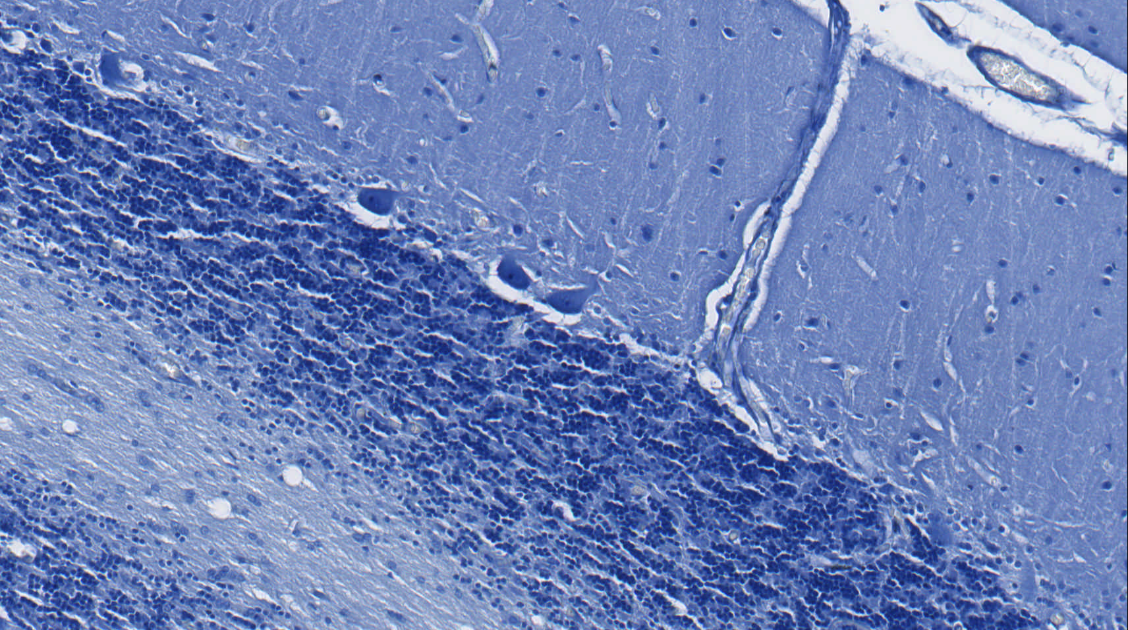
Cerebellum - Nisslova substance

Slide 8
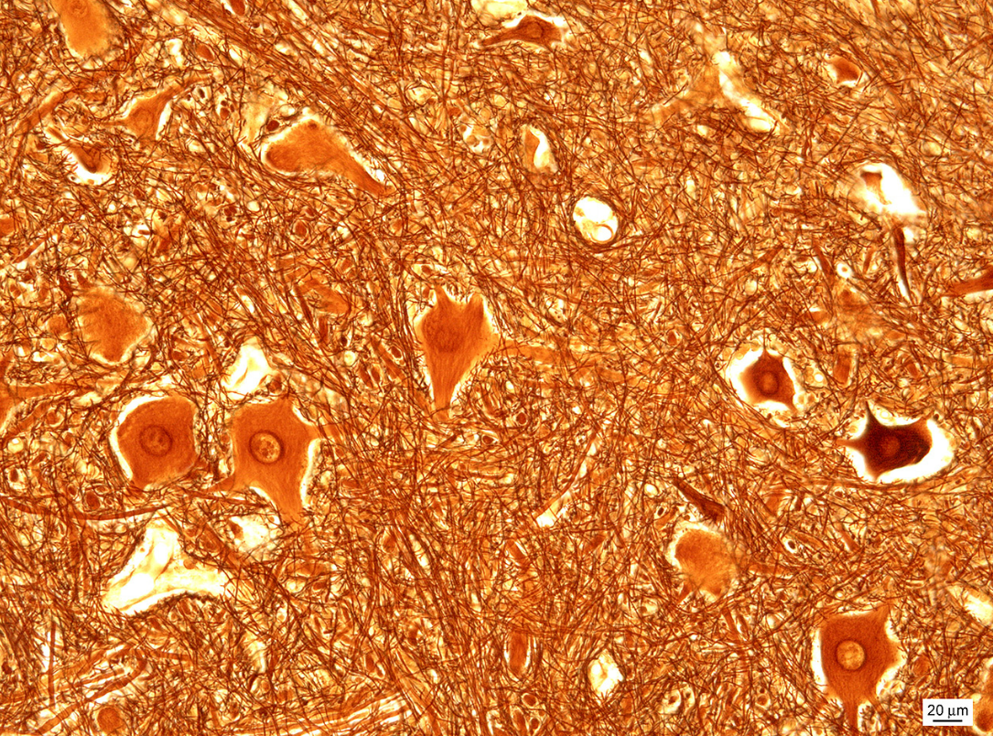
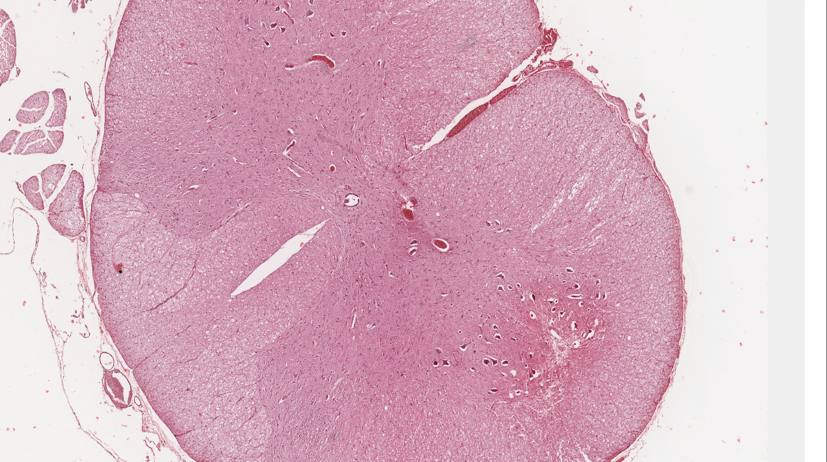
Medulla spinalis
Somatomotorické multipolární neurony

Slide 9
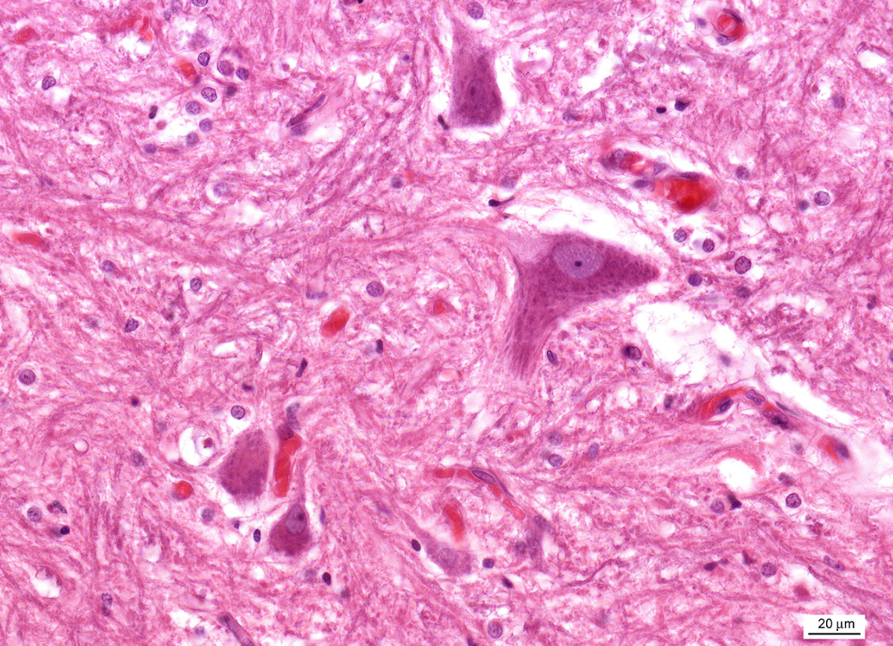
Axonový hrbol
Nisslova substance

Slide 10
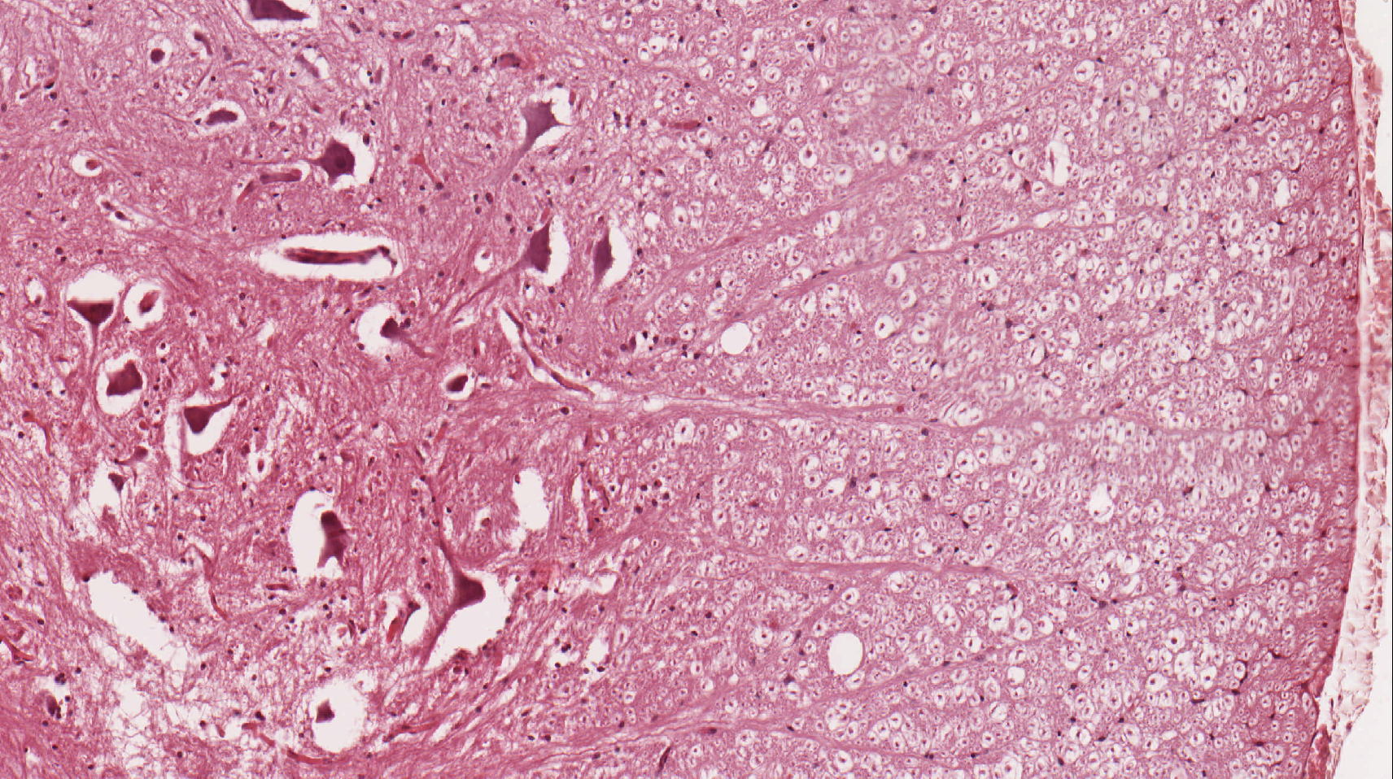
Somatomotorické multipolární neurony
Myelinizované axony

Slide 11
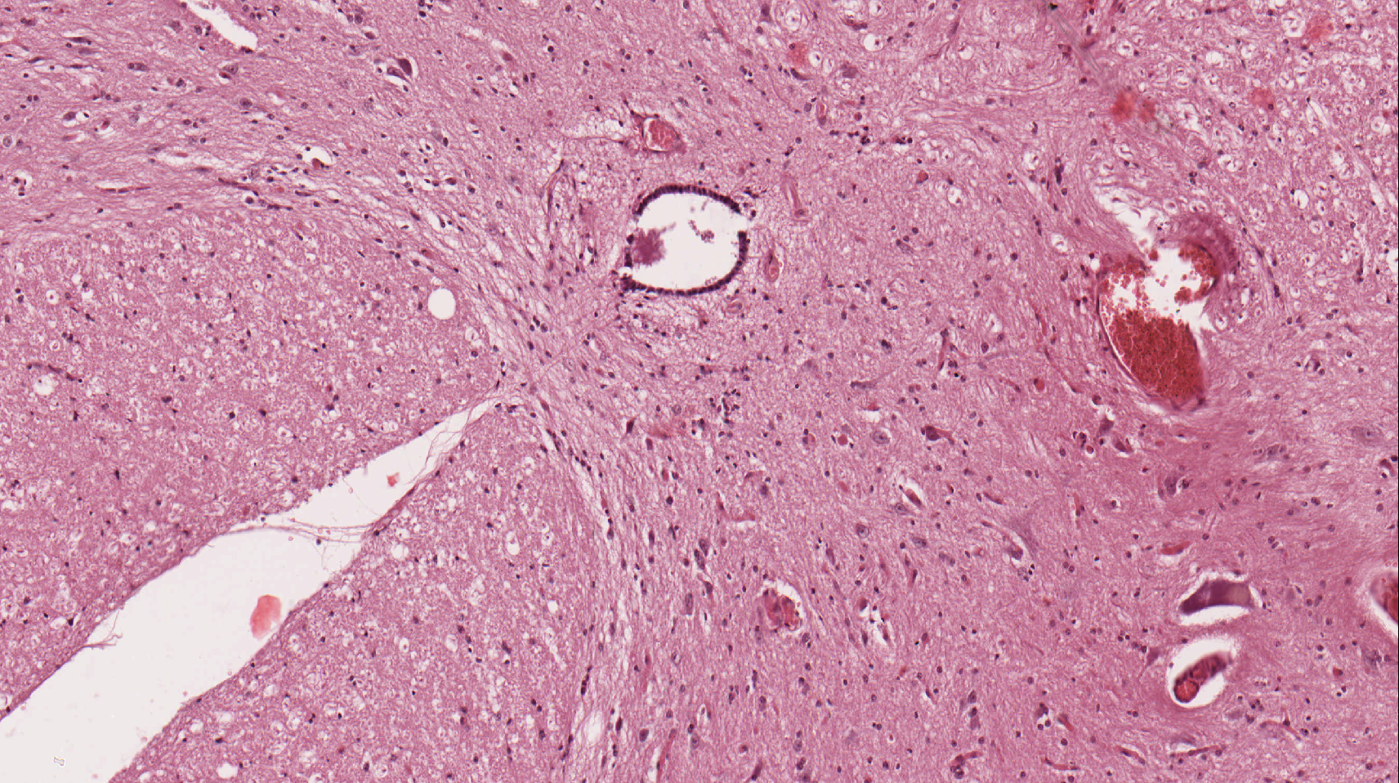
Medulla spinalis – ependymové buňky

Slide 12
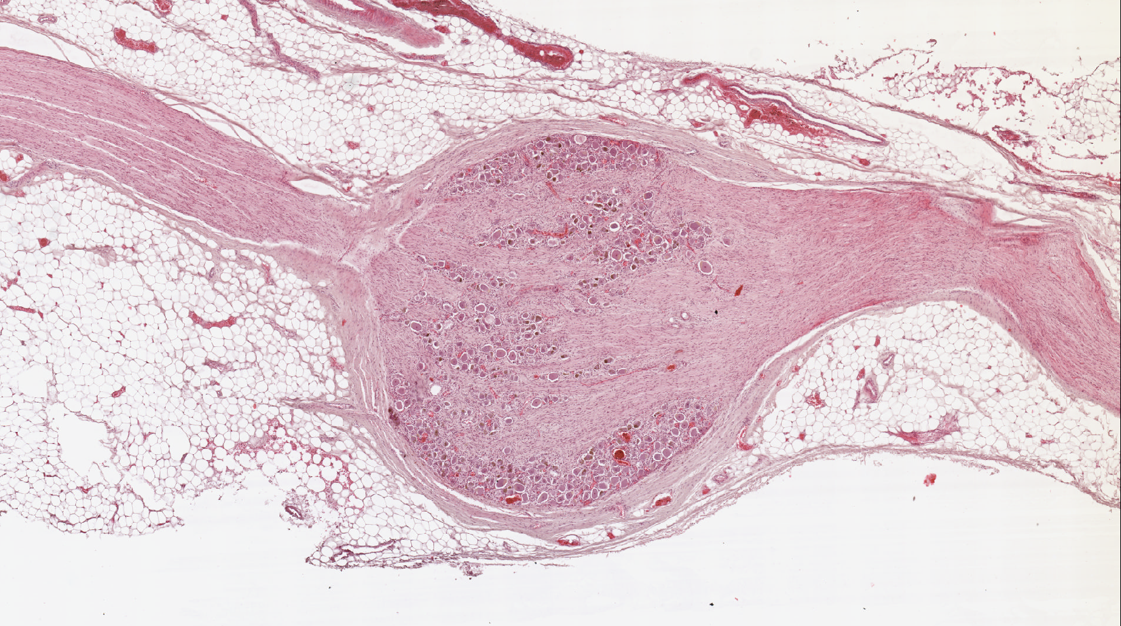
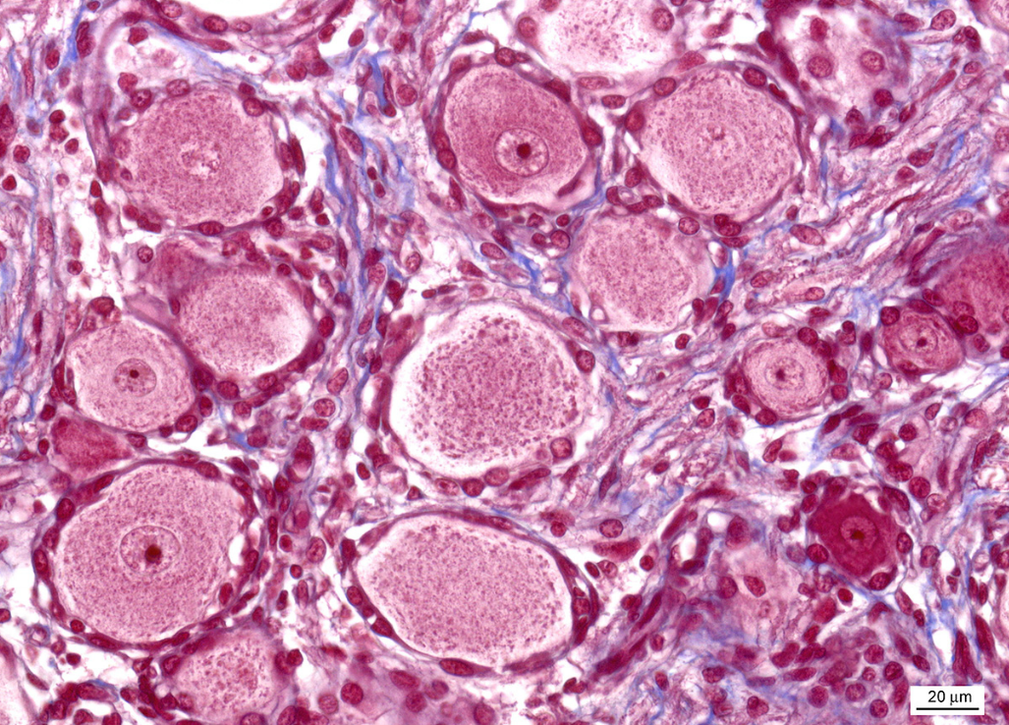
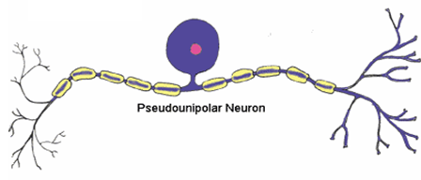
Ganglion spinale
Pseudounipolární neurony
Satelitové buňky

Slide 13
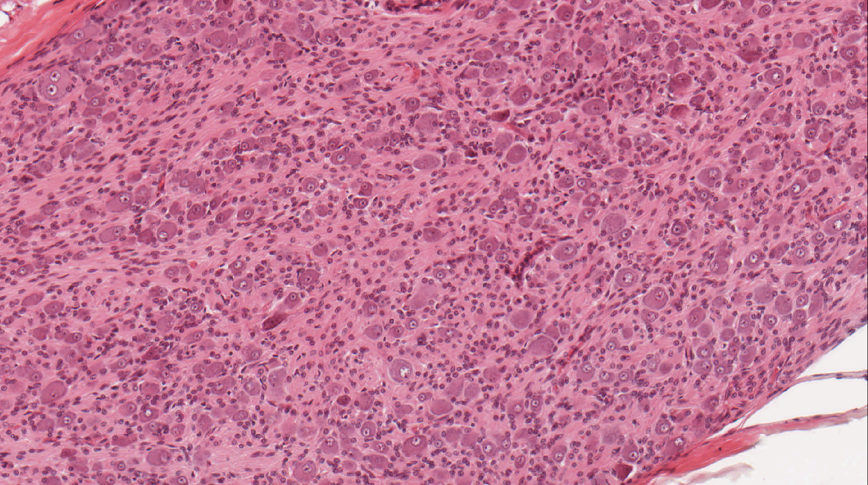
Vegetativní ganglion – gangliové buňky (multipolární neurony), satelitové buňky

Slide 14
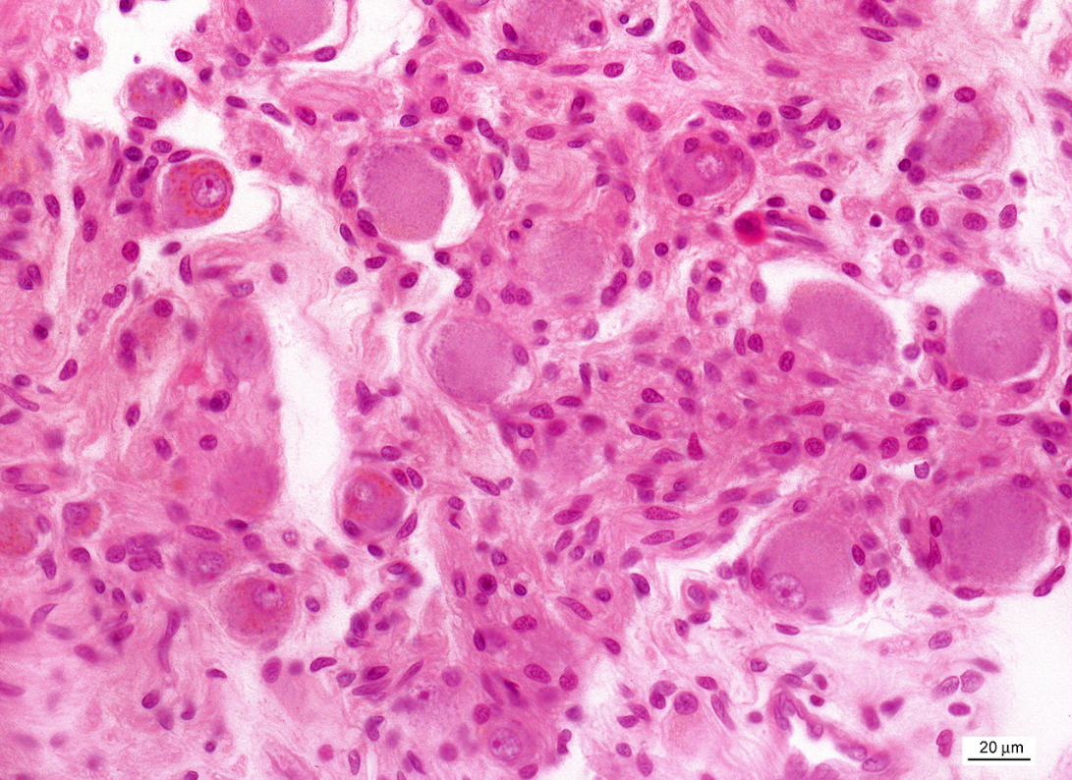
Gangliové buňky s lipofuscinem

Slide 15
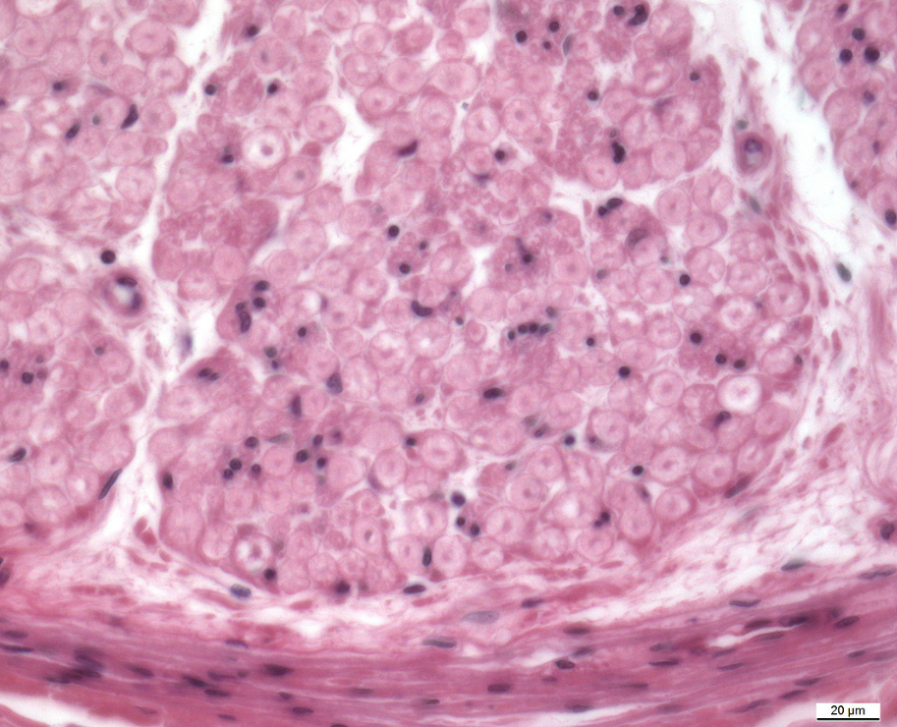
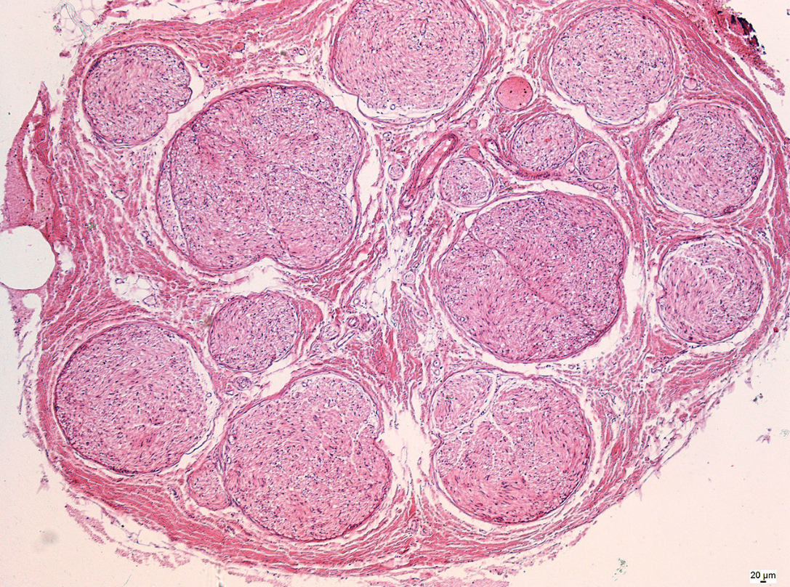
Periferní nerv - vazivo
Endoneurium
Perineurium
Epineurium

Slide 16
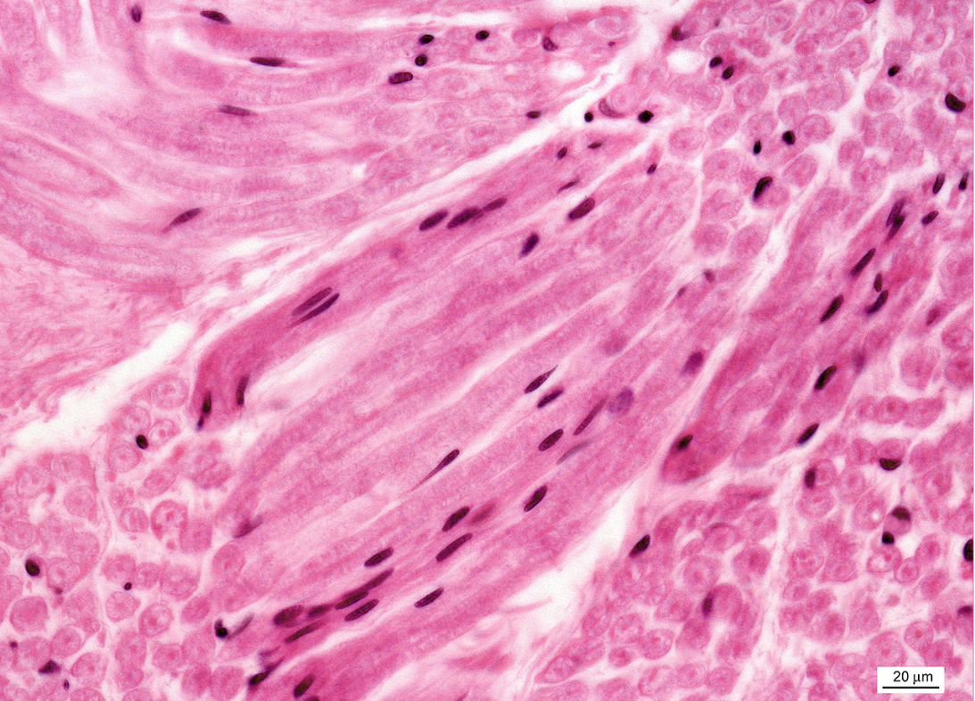
Periferní nerv

Slide 17
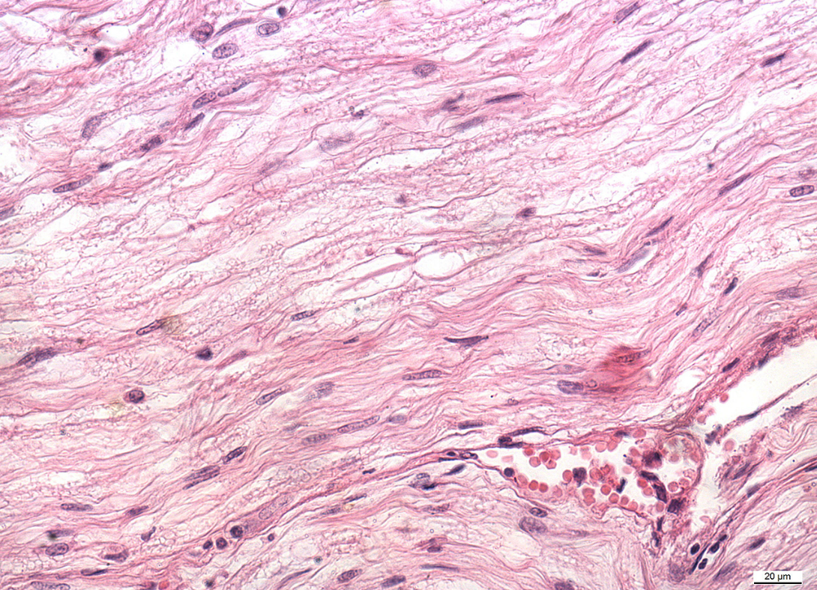
Periferní nerv - podélně
Ranvierův zářez

Slide 18
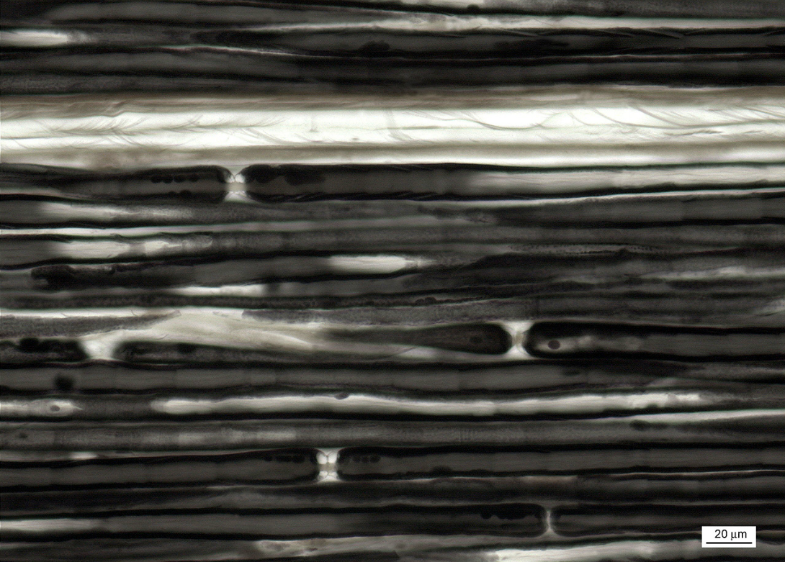
Myelinová pochva s Ranvierovými zářezy – periferní nerv (OsO₄)

Slide 19
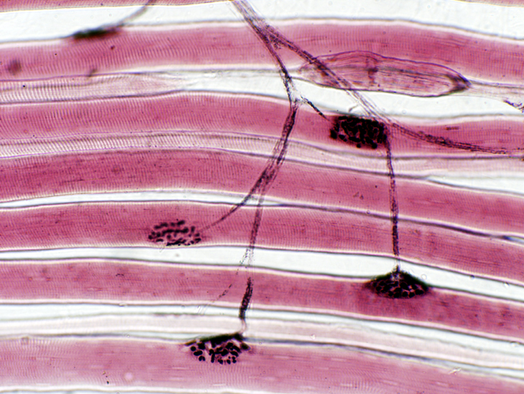
Motorické ploténky v motorické jednotce
telodendrie
Kosterní
sval.
vlákno
Motorická
ploténka

Slide 20
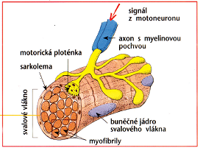
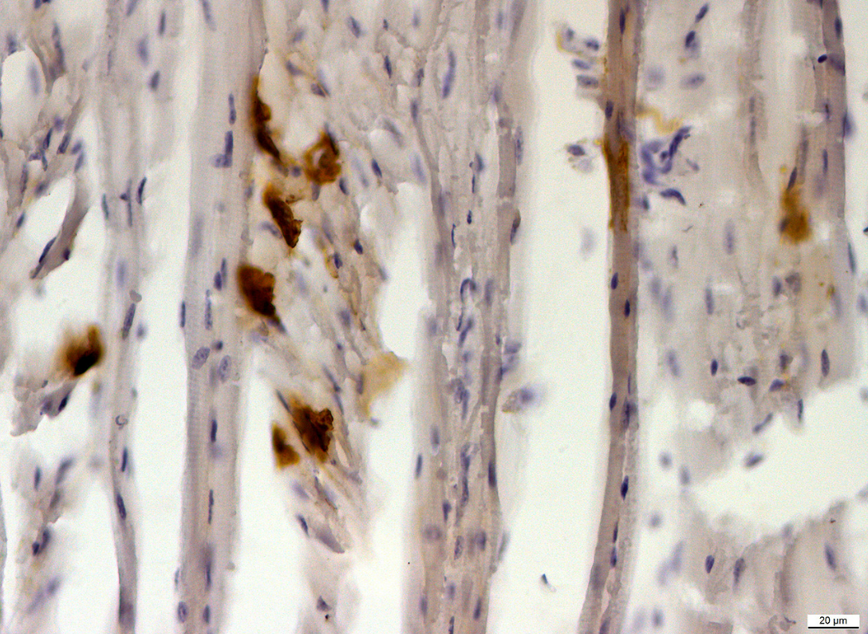
Motorická ploténka (detekce acetylcholinesterázy)

Slide 21
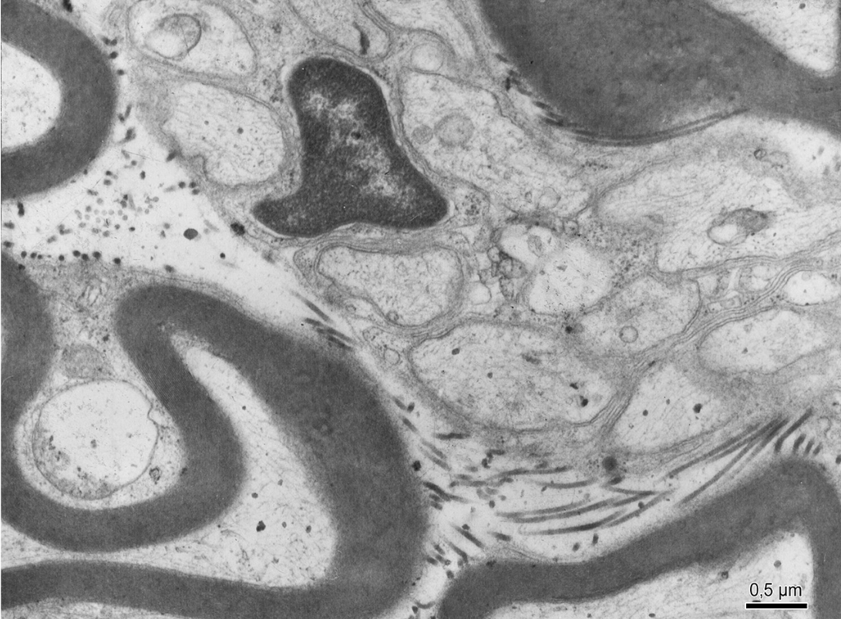
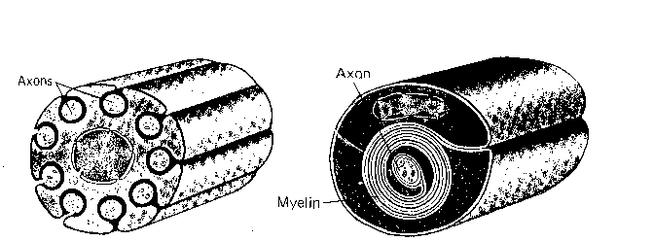
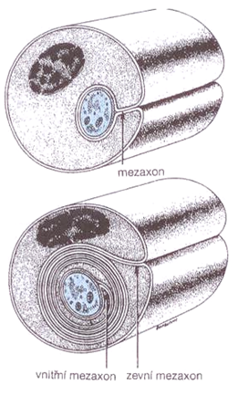
Axony se Schwanovou pochvou
Jádro Schwannovy buňky
Myelinová pochva

Slide 22
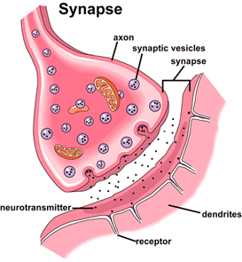
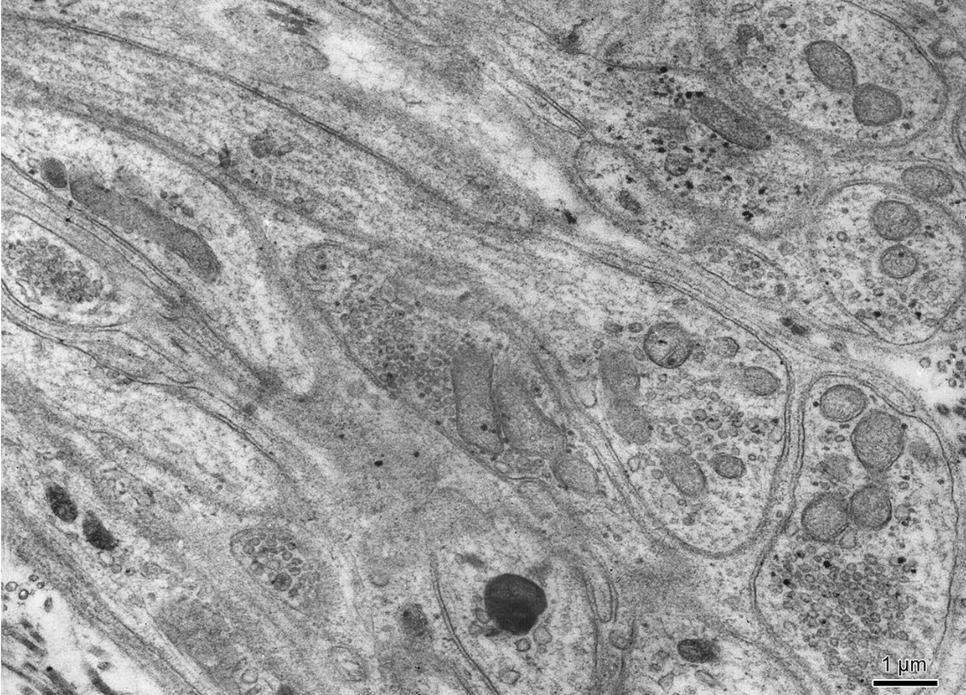
Presynaptické zakončení

Slide 23
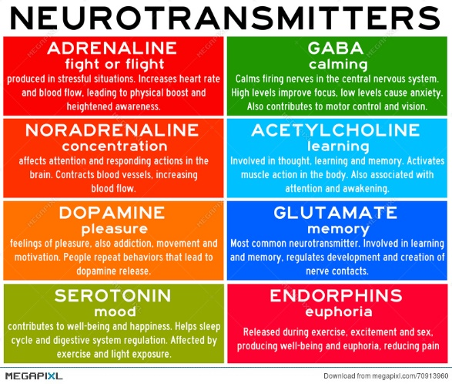

Slide 24
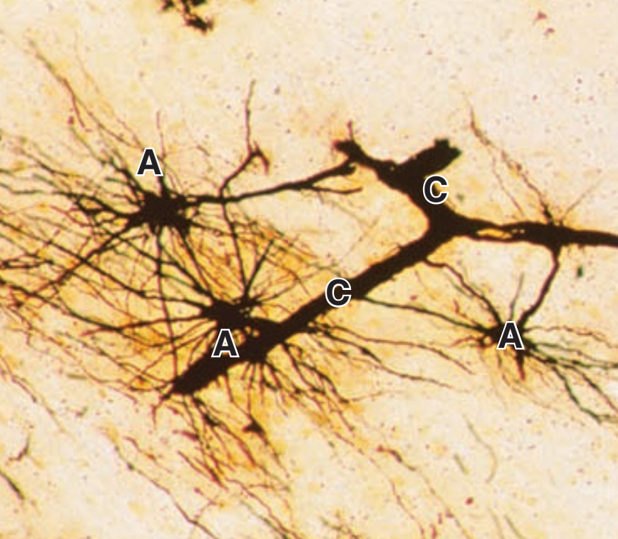
Hematoencefalická bariéra

Slide 25
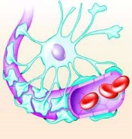
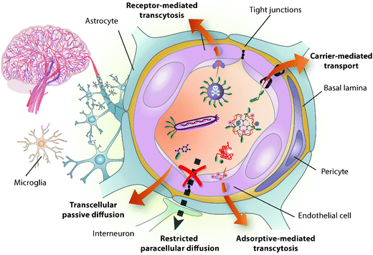

Slide 26
NERVOVÁ TKÁŇ
Preparáty:
Pyramidová buňka (75, 76. Cortex cerebri)
Purkyňova buňka (77. Cerebellum)
Nisslova substance (78. Cerebellum)
Somatomotorický multipolární neuron (79. Medulla spinalis)
Pseudounipolární neuron (81. Ganglion spinale)
Axon s myelinovou a Schwannovou pochvou (84, 86. Periferní nerv)
Myelinová pochva (87. Periferní nerv)
Motorická ploténka (detekce acetylcholinesterázy)
Atlas EM:
Jádro (3) a cytoplazma neuronu (55)
Axony s obaly (56, 58)
Presynaptické zakončení (57)

